Slide 1
MongoDB
杜承玖 2017-07-28

Slide 2
什么是MongoDB？
MongoDB是一个介于关系数据库和非关系数据库之间的产品，在非关系数据库当中功能最丰富，也最像关系数据库。
他支持的数据结构非常松散，类似json的bson格式，因此可以存储比较复杂的数据类型。
MongoDB支持的查询语言非类似于面向对象的查询语言，几乎可以实现类似关系数据库单表查询的绝大部分功能，而且还支持对数据字段建立索引。

Slide 3
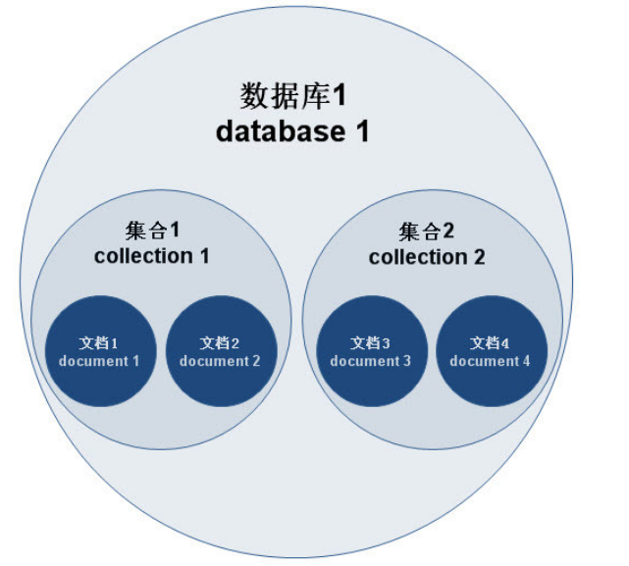
MongoDB数据的逻辑结构
逻辑结构对比
MongoDB | 关系型数据库
文档(document) | 行(row)
集合(collection) | 表(table)
数据库(database) | 数据库(database)

Slide 4
文档
文档对象就是最小存储单位，对应于关系型数据库的行，数据在mongo中以BSON（Binary-JSON）文档的格式存储在磁盘上。
{
_id : ObjectId,
name : "ucai",
gender : "M",
address : {
city: "北京",
area: "海淀"
}
}

Slide 5
MongoDB 主要特点
模式自由，不需要像关系数据库一样定义表结构
高伸缩性，非常适合由数十或数百台服务器组成的数据库，处理海量数据
实时数据，它非常适合处理实时数据的插入、更新与查询
使用sharding(范围分割)算法来分散数据
内置分布式文件系统 GridFS
不适合高度事物性的系统，如银行系统等。
不适合需要复杂SQL处理的查询

Slide 6
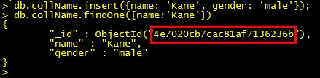
ObjectId详解
ObjectId被设计为跨机器分布式环境中全局唯一的类型。“4e7020cb7cac81af7136236b” 这个24位的字符串，虽然看起来很长，也很难理解，但实际上它是由一组十六进制的字符构成，每个字节两位的十六进制数字，总共用了12字节的存储空间。
查询时 db.collection.find({_id:"4e7020cb7cac81af7136236b"}) 查不到结果，正确写法是db.collection.find({_id:new ObjectId("4e7020cb7cac81af7136236b")})

Slide 7
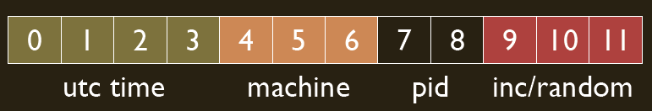
ObjectId详解
0-3这4个字节是时间戳（timestamp）
4-6这3个字节是机器码（machine）
7-8两个字节是进程id（pid）
9-11是程序自增id或随机码（inc/random）

Slide 8
MongoDB 命令行
启动服务端 bin/mongod
客户端 mongo 127.0.0.1:27017
use test

Slide 9
MongoDB基本操作
db.user.insert( {"name":"ucai.com","age":51} )
insert into users(`name`,`age`) values ("andy",51);
db.user.find();
select * from users;
db.user.remove( {"name" : "ucai.com"} );
delete from users where `name`="andy";
db.user.update( {name:"ucai.com"}, { $set:{age:55} } )
update users set `age`=55 where `name`="andy";

Slide 10
SQL 到 Mongo 的对应表
SQL查询语句 | Mongo查询语句
CREATE TABLE USERS (a Number, b Number) | 隐式的创建，或 MongoDB::createCollection().
INSERT INTO USERS VALUES(1,1) | $db->users->insert(array("a" => 1, "b" => 1));
SELECT a,b FROM users | $db->users->find(array(), array("a" => 1, "b" => 1));
SELECT * FROM users WHERE age=33 | $db->users->find(array("age" => 33));
SELECT a,b FROM users WHERE age=33 | $db->users->find(array("age" => 33), array("a" => 1, "b" => 1));
SELECT a,b FROM users WHERE age=33 ORDER BY name | $db->users->find(array("age" => 33), array("a" => 1, "b" => 1))->sort(array("name" => 1));
SELECT * FROM users WHERE age>33 | $db->users->find(array("age" => array('$gt' => 33)));
SELECT * FROM users WHERE age<33 | $db->users->find(array("age" => array('$lt' => 33)));

Slide 11
SQL 到 Mongo 的对应参考
更多信息请参考
http://php.net/manual/zh/mongo.sqltomongo.php
http://docs.mongodb.org/manual/reference/sql-comparison/

